Slide 1
DB 성능 모니터링 수집
DBA Division
2010.03.02

Slide 2
Contents
목적
고려 사항
성능모니터링 System Architecture
데이터 수집 서버
모니터링 대상 서버
모니터링 항목
모니터링 등록
성능 로그 재 시작 자동화를 위한 Scheduled Task
성능 데이터 이관 및 Reporting
성능결과분석 및 성능 Baseline 설정

Slide 3


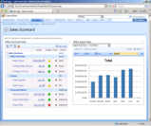


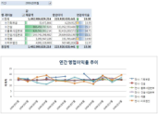

DB 성능 모니터링 수집
목적
성능모니터링 수집 정보를 이용하여 시스템의 전체 성능평가, 경향분석 및 시스템 리소스 사용현황을 분석함
고려 사항
모니터링 오버헤드를 최저로 유지 : 사용목적에 따라 모니터링 방법을 분리
1. 시스템 사용현황을 위한 성능카운터 : 1분에 한번 , 성능카운터 20개 미만
2. 장애처리를 위한 성능카운터 : 로컬 File로 저장
성능모니터링 System Architecture
GMKT 모니터링
대상서버
GMKT -- 2008
DBMon
IAC 모니터링
대상서버
DBADB1
Maindb2
DBADB2

Slide 4
DB 성능 모니터링 수집
데이터 수집 서버
GMKT : DBMON Server / Perflogs DB
IAC : DBADB2 Server / Perflogs DB
통합 : DBADB1 Server / Perflogs DB
모니터링 대상 서버
GMKT : 20대
GMKT2008,CONTENTSDB,PASTDB1,SSIS1,SSIS,
DELIVERDB,INDEXDB(GDB2),automaildb,MessMaildb,
ERPDB,SUBDB4,ADMINDB1,ADMINDB2,ACCOUNTDB
MIRRORDB,ReplDist01,ReplDist02,ReplicaAp01,ReplicaAp02,ReplicaAp03
IAC : 22대 (OS2 4대 포함)
CLUBDB2,ENOMIX,GENDB1,GENDB2,GSDB1,ITEMDB1,KDDFDB1,
MainDB1,MAINDB2,MainDB3,MainDB4,MISDB1,MOBILEDB1,
OPENDB1,OPENDB2,OS2CPCDB1,OS2OPDB1,OS2PRODB1,
OS2TRACEDB1,PARTNERDB2,REPDB2,TICKETDB1,TRACELOGDB1

Slide 5
DB 성능 모니터링 수집
모니터링 항목
공통항목
복제항목 (Replication)
순번 | 분류 | Object Name | Counter Name
1 | System | Memory | Available MBytes
2 | System | Processor | % Processor Time
3 | System | System | Context Switches/sec
4 | System | System | Processor Queue Length
5 | SQL | SQLServer:Buffer Manager | Buffer cache hit ratio
6 | SQL | SQLServer:Buffer Manager | Page life expectancy
7 | SQL | SQLServer:Databases | Transactions/sec
8 | SQL | SQLServer:General Statistics | Logins/sec
9 | SQL | SQLServer:General Statistics | User Connections
10 | SQL | SQLServer:SQL Statistics | Batch Requests/sec

Slide 6
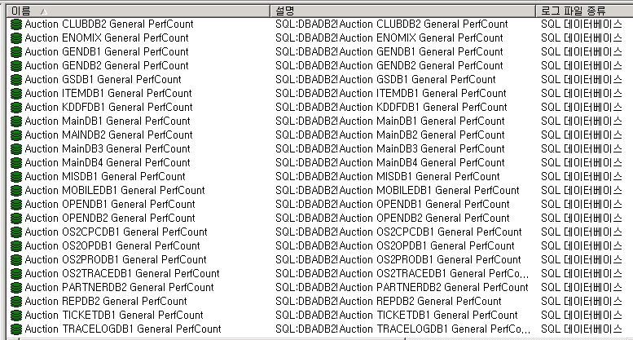
DB 성능 모니터링 수집
모니터링 등록 → 성능 > 성능 로그 및 경고 > 카운트 로그

Slide 7
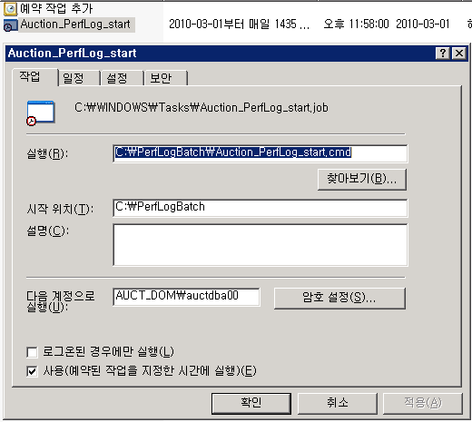
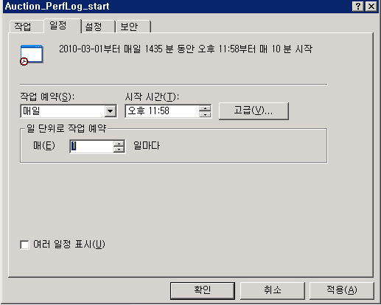
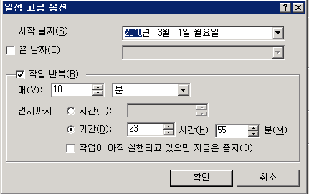
DB 성능 모니터링 수집
성능 로그 재 시작 자동화를 위한 Scheduled Task
모니터링 대상 시스템이 재 시작 할 경우를 대비해서 매 10분마다 수행여부 확인
실행 : C:\PerfLogBatch\Auction_PerfLog_start.c m d
(logman start "Auction CLUBDB2 General PerfCount")
일정 : 작업 예약 : 매일 시작시간 : 오후 11:58
성능 Data 데이터 이관 및 Reporting
SSIS Package를 활용 데이터 이관 → 통합 모니터링 서버로 이관
(1일 66만 건 24MByte 년 약 9,000M)
SSRS를 이용하여 리포트를 생성

Slide 8
DB 성능 모니터링 수집
성능결과분석 및 성능 Baseline 설정
Baseline 설정: 카운트 임계값과 해당값을 비교하여 리소스 사용 및 기타 동작이 허용한계범위 내에 있는지 확인
Alert 및 Reporting : 미리 설정된 Baseline을 비교하여, 허용한 범위를 넘는 경우 담당자에게 Alert을 notice하고 시스템 사용현황에 대한 시계열 값을 제공하여, 리소스 활용내역 및 필요한 영역을 미리 할당할 수 있도록 데이터를 제공.

